Slide 1
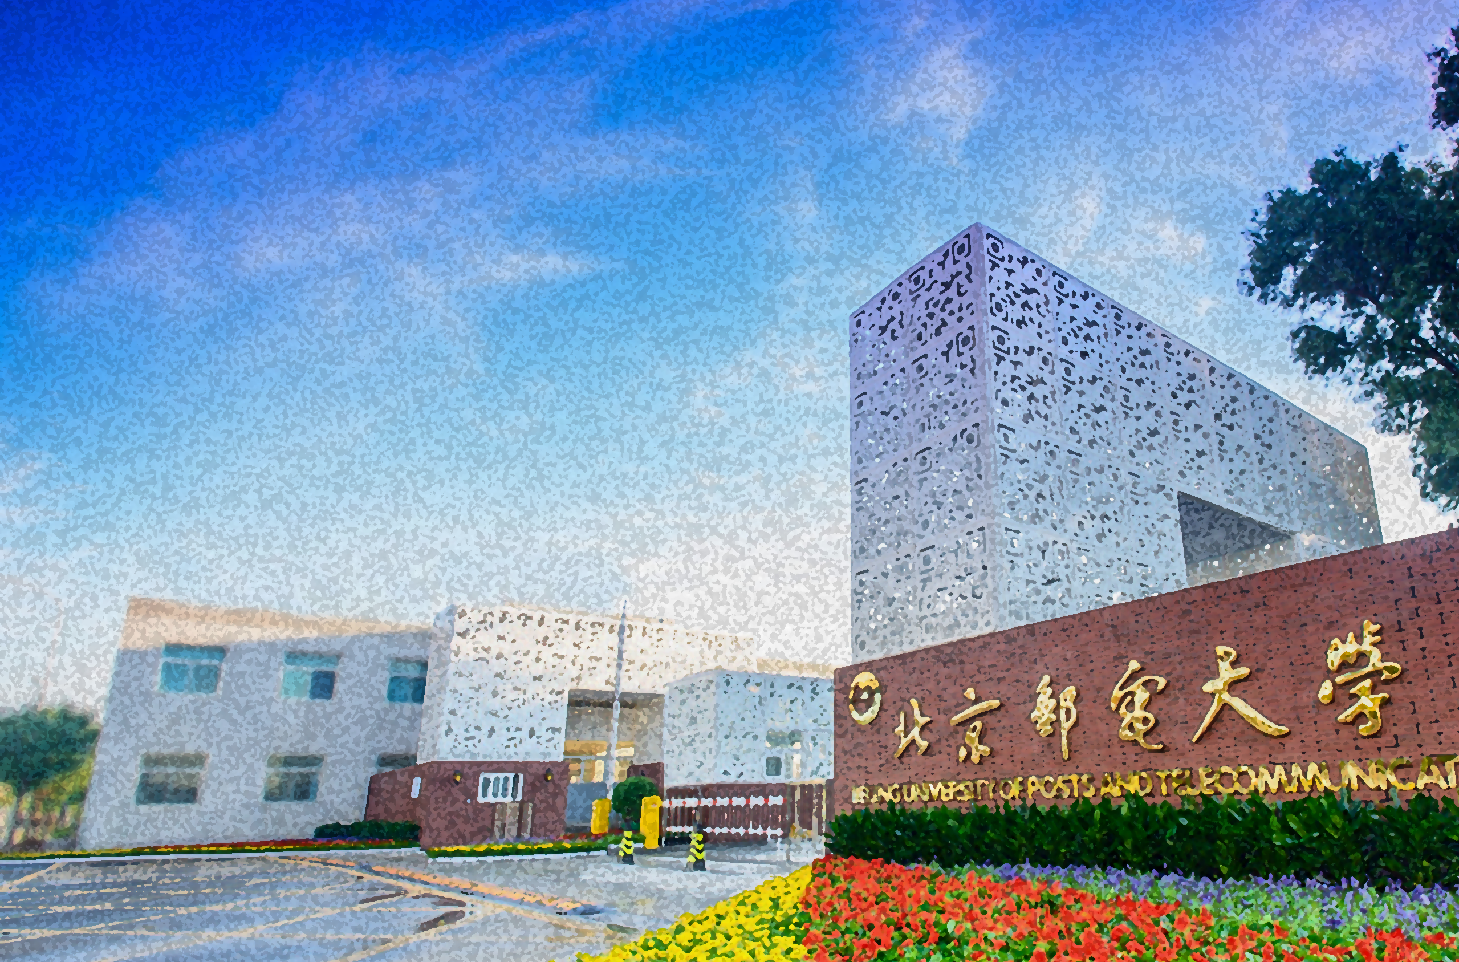


医疗智能问答系统项目汇报
汇报人：李宗霖、杨云竹、李梓轩
汇报时间：2023年5月

Slide 2

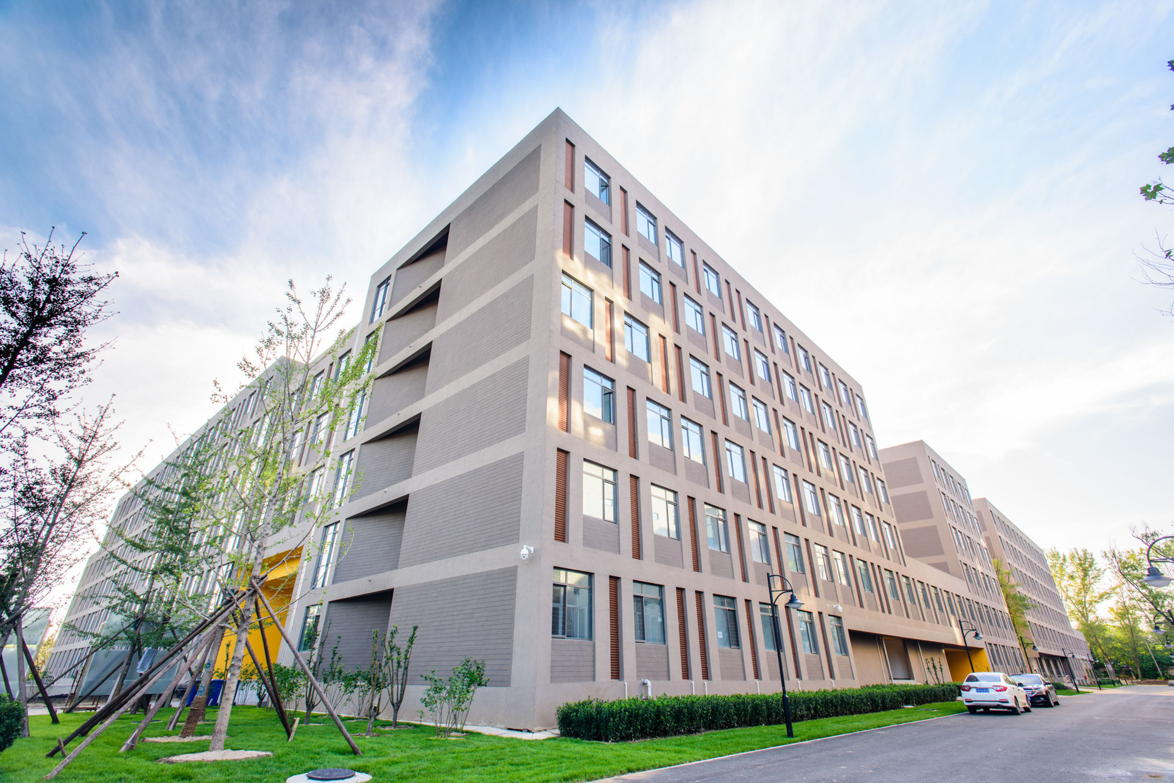
目录
1
项目分析和设计
2
数据分析和处理
3
交互系统设计
4
项目展示
5
项目总结与反思

Slide 3

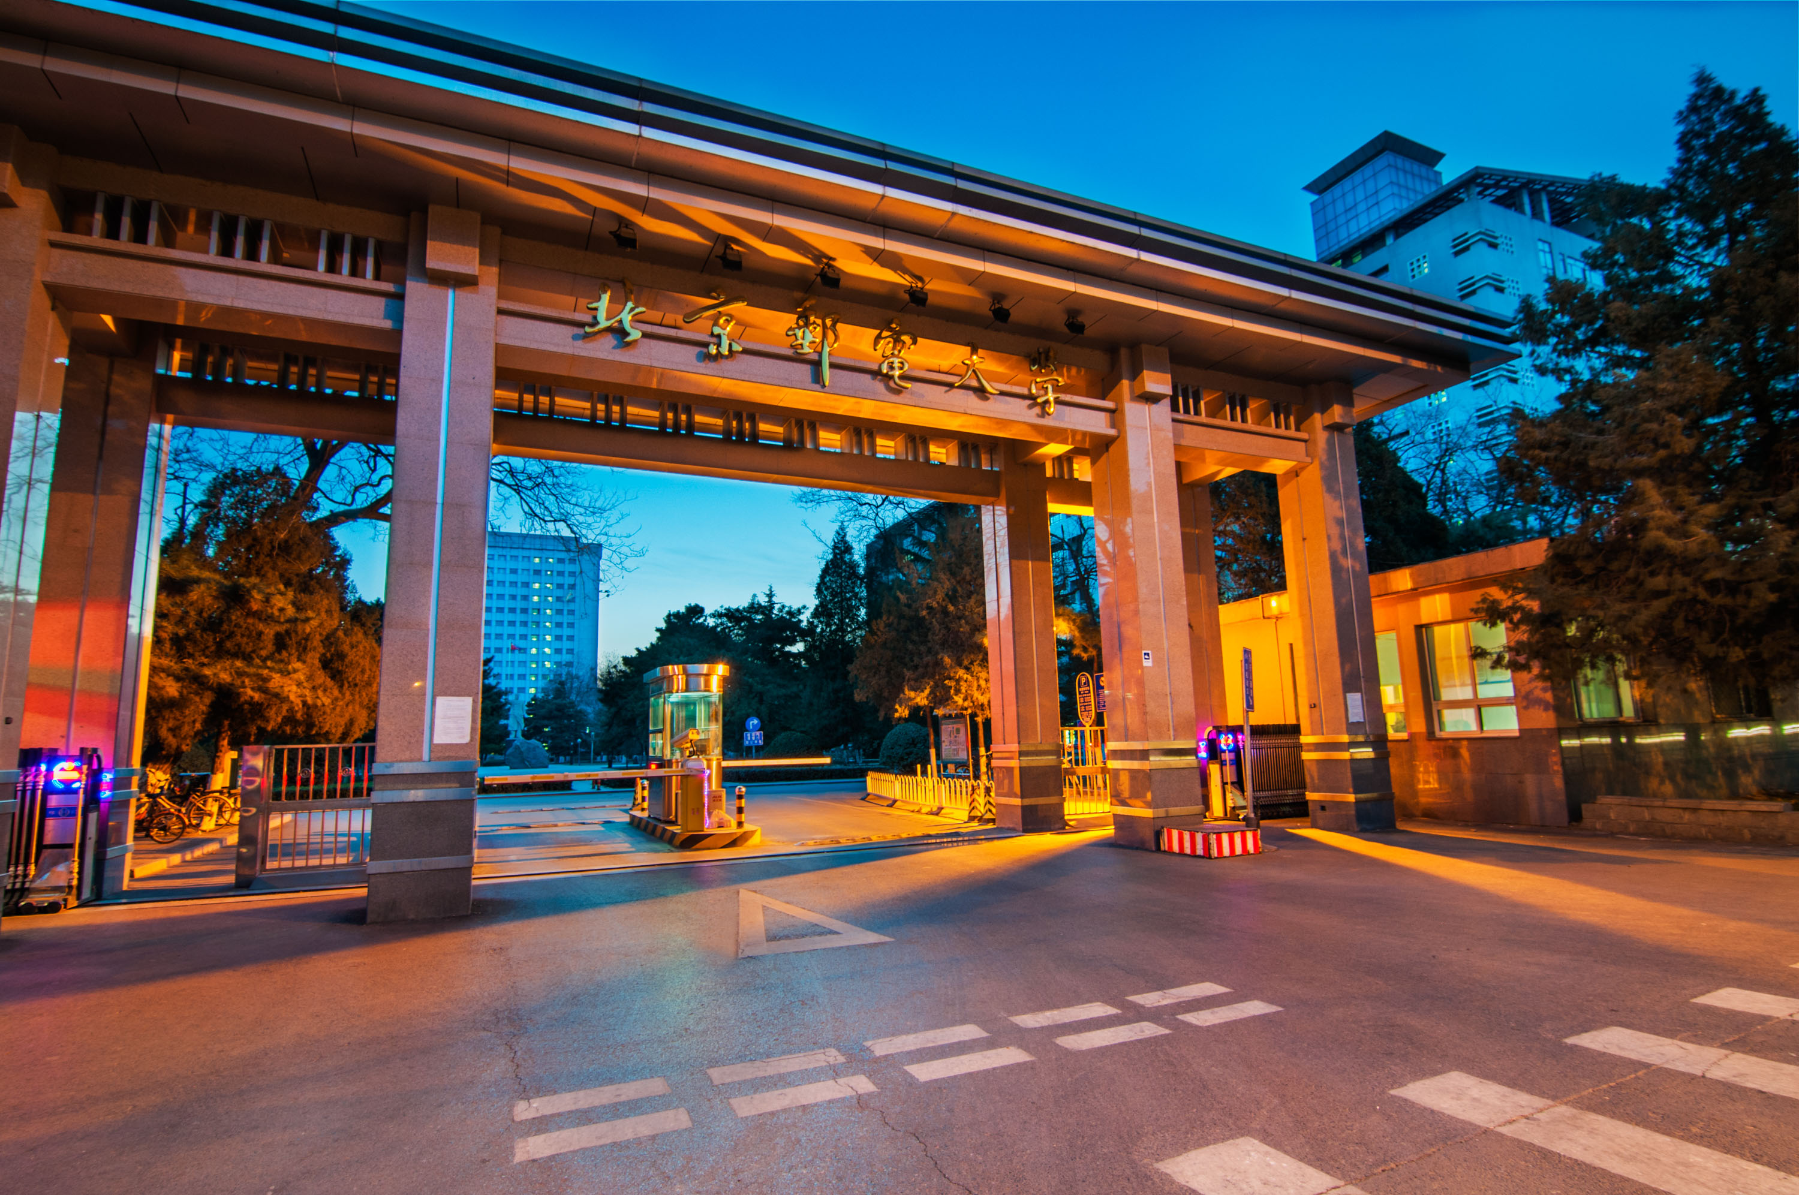
1
项目分析和设计
随着我国社会经济的飞速发展，人们的生活水平有了很大的提升，健康常识也不断提高。如何利用现有的科技来提升医药和医疗服务是本项目密切关注的问题。
本项目通过构建问答系统，用户可以进行简单的医疗问题咨询。

Slide 4
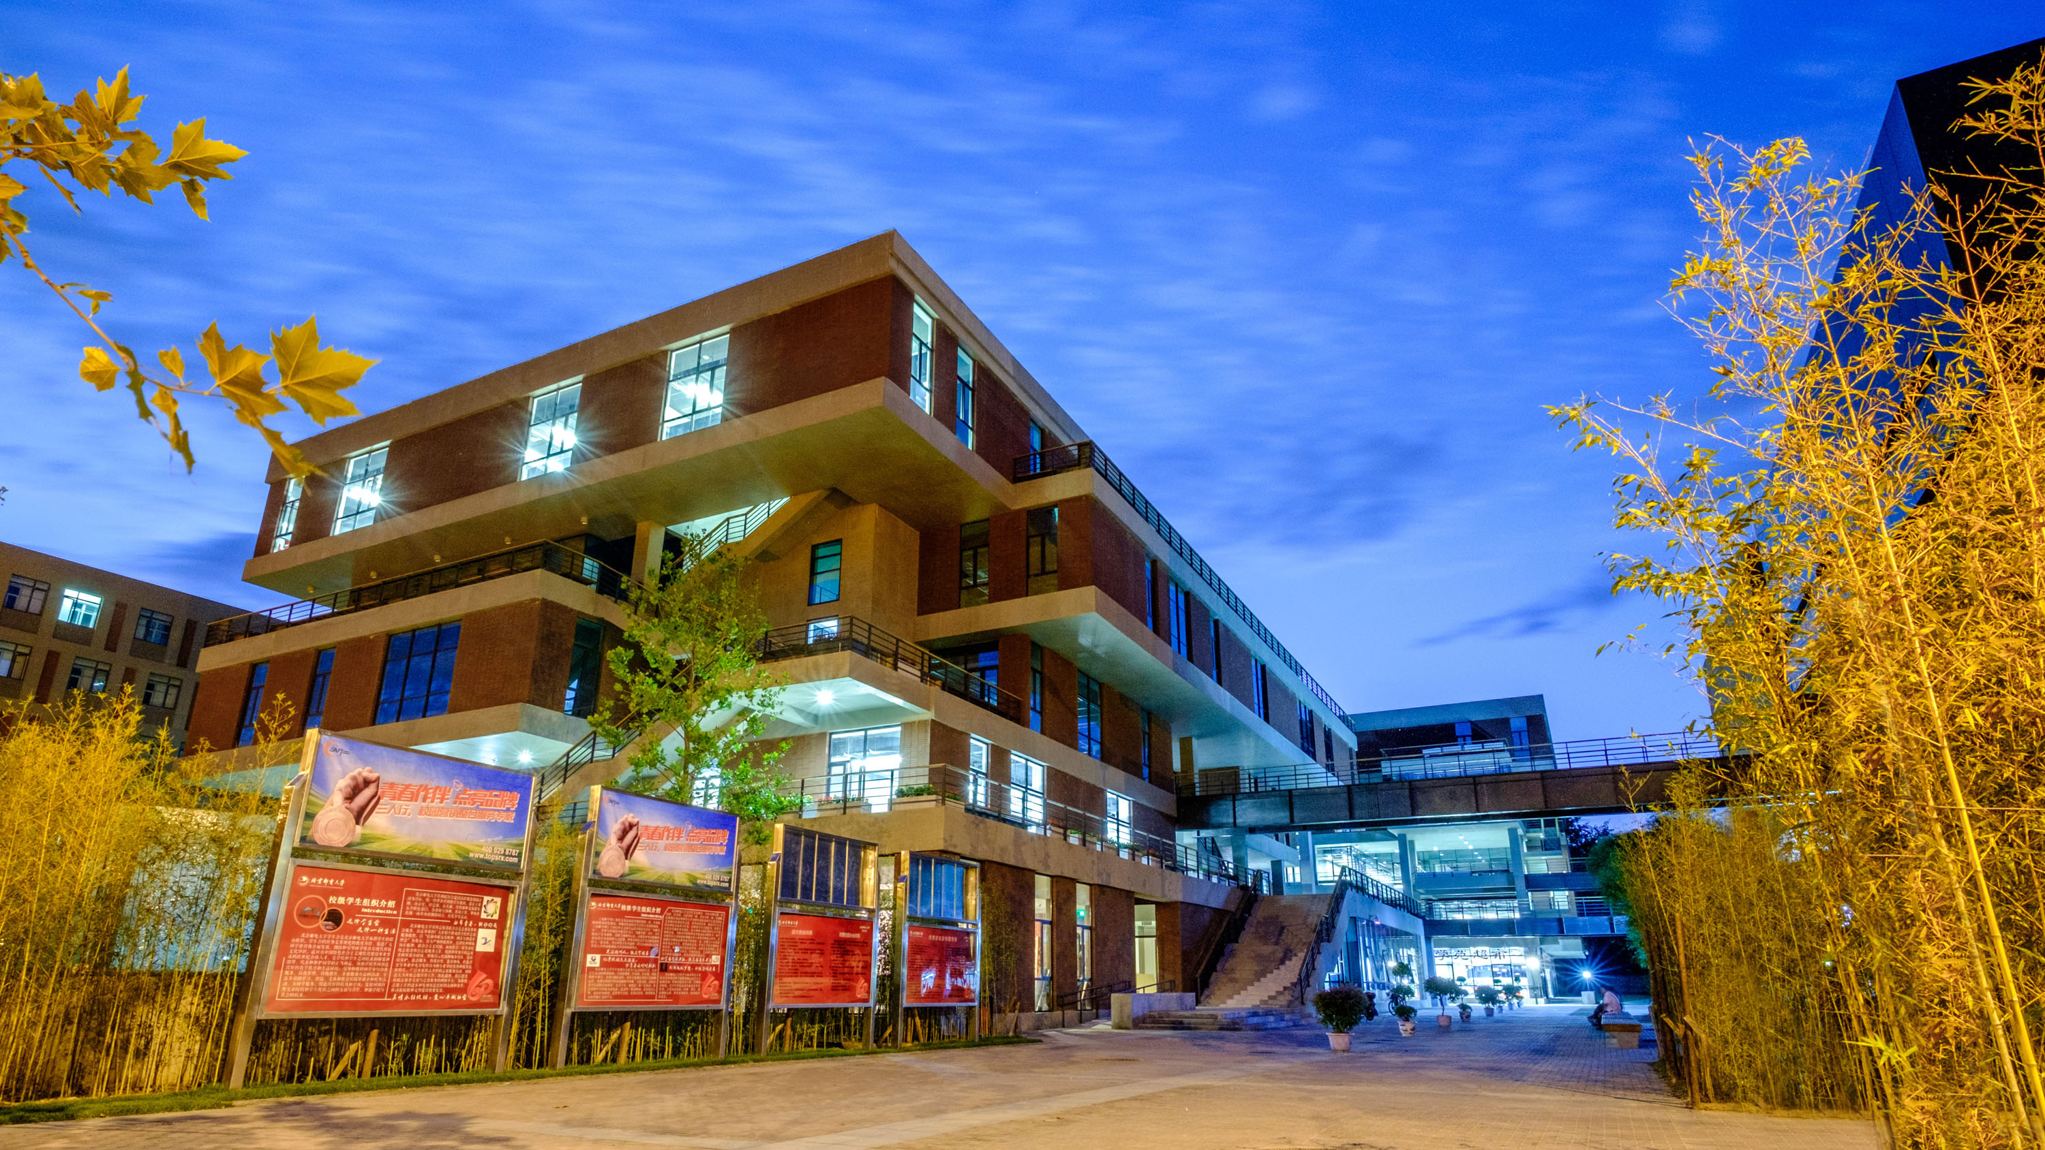

需求分析
系统可以实现对用户输入的语句进行解析，并基于知识图谱给出答案
1、根据网上抓取到的问答数据、医药数据、症状数据等构建医药知识图谱
2、解析用户的输入，在知识图谱中匹配
3、用户可以在前端和聊天机器人对话，即时获得咨询问题的答案
建立数据库
解析和匹配
实时对话

Slide 5
S
项目设计
医药知识
图谱构建
医药问答
系统设计
交互界面设计

Slide 6
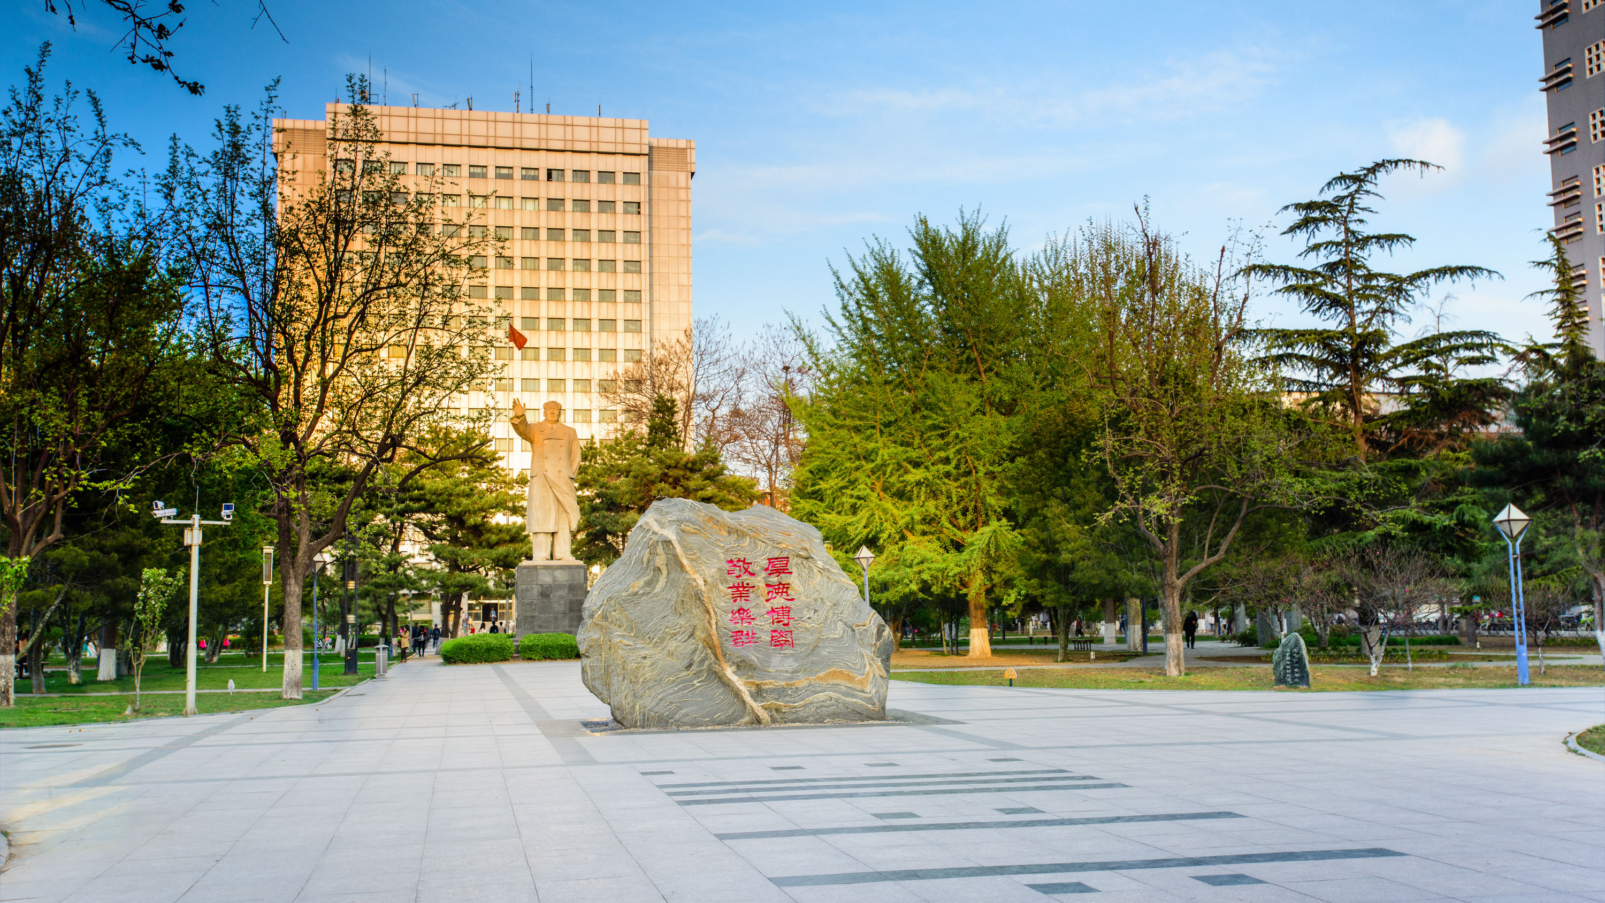
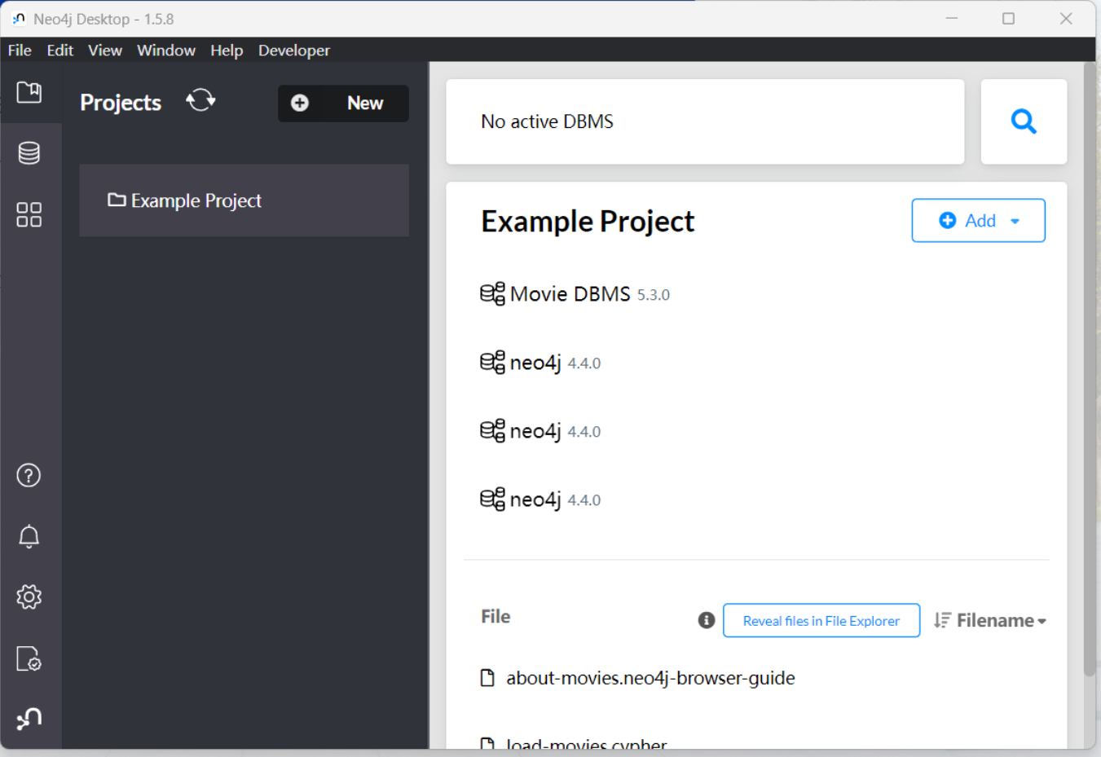
医药知识图谱构建
数据库构建
Neo4j数据库
Neo4j是一个高性能的、可扩展的数据库。数据模型基于节点和边，可以轻松地处理复杂的关系和连接，以及高度互连的数据结构。适合医药系统图谱的数据类型构建。
Neo4j Desktop界面

Slide 7
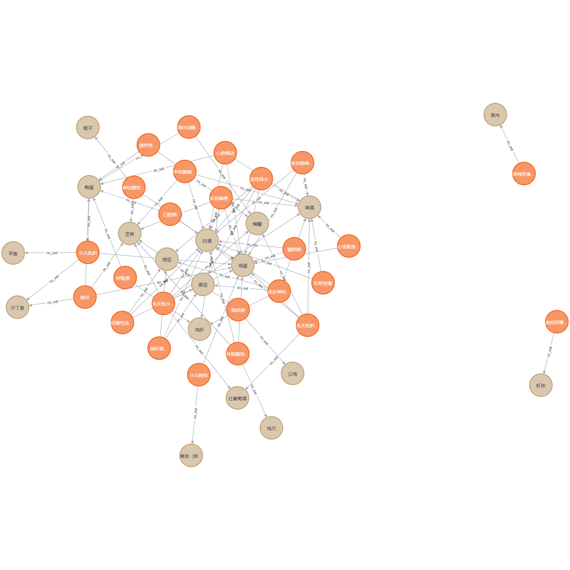
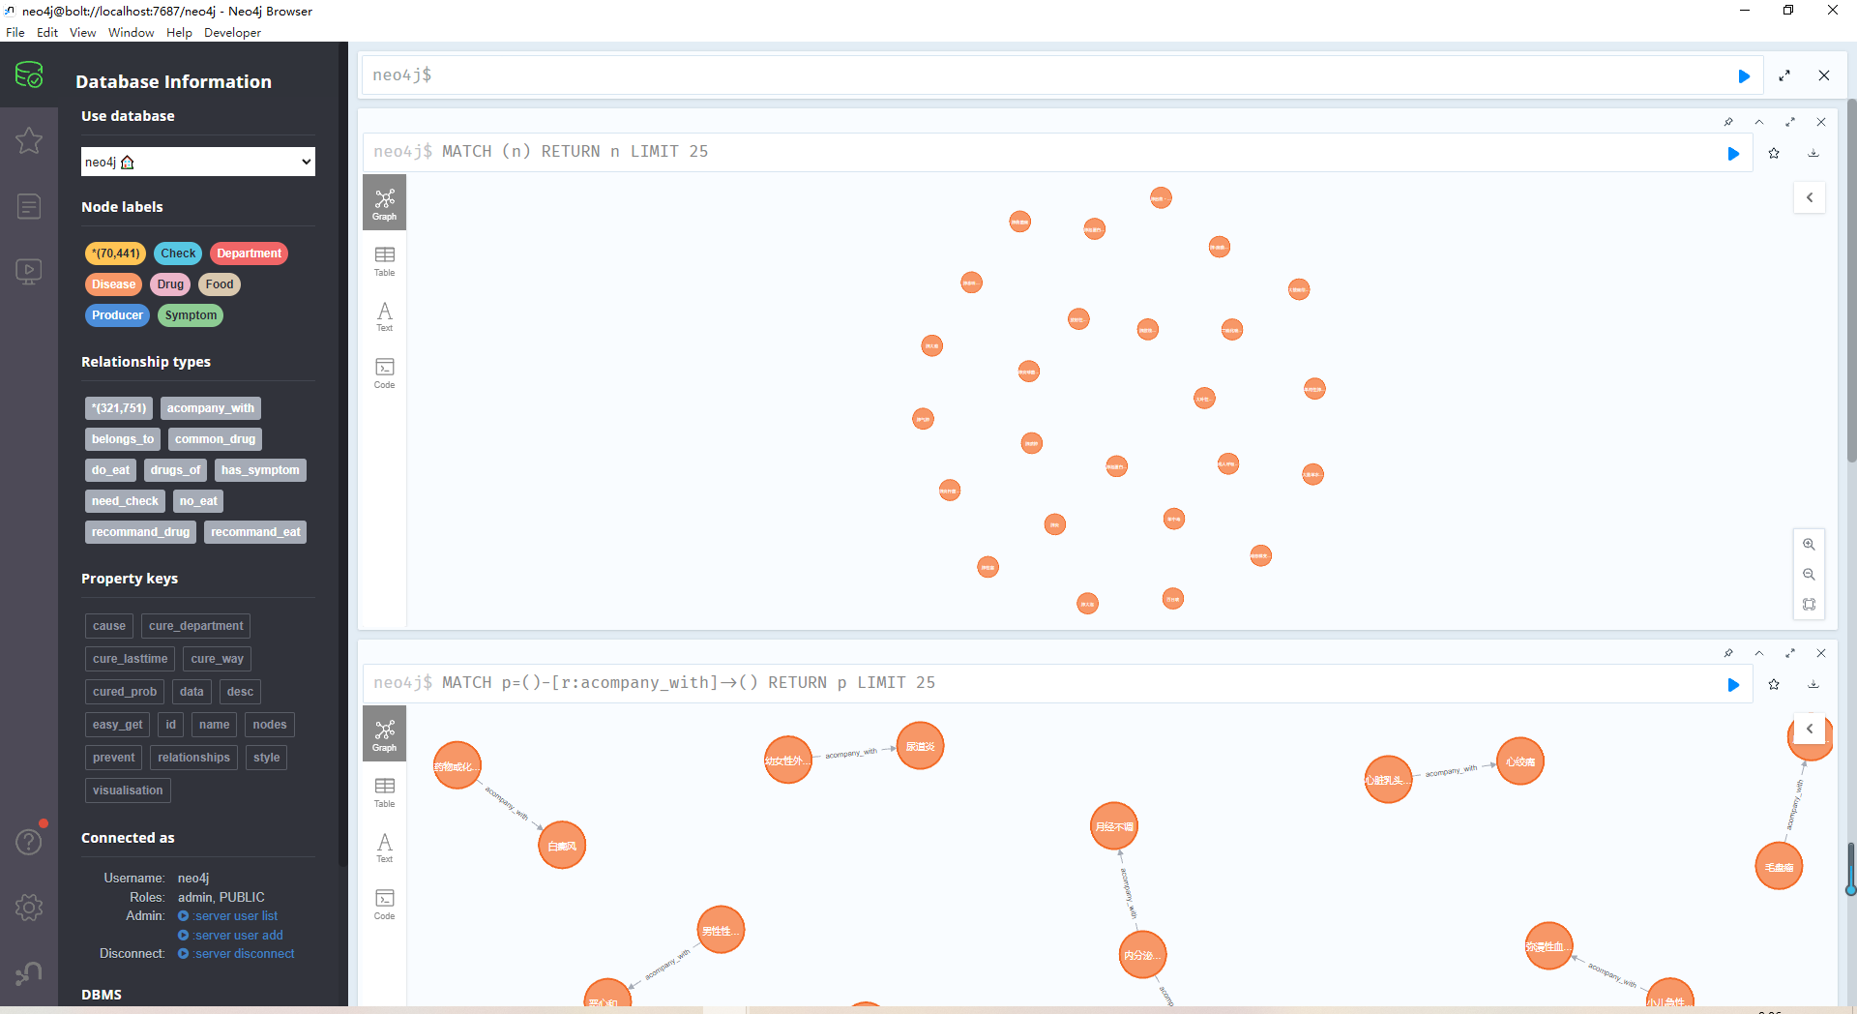
医药知识图谱构建
节点可视化

Slide 8
医药问答系统设计
1、输入从前端传来的用户问句
2、对问句进行分类、解析、语句转换
3、在知识图谱中查询
4、输出对应答句
系统工作流程

Slide 9
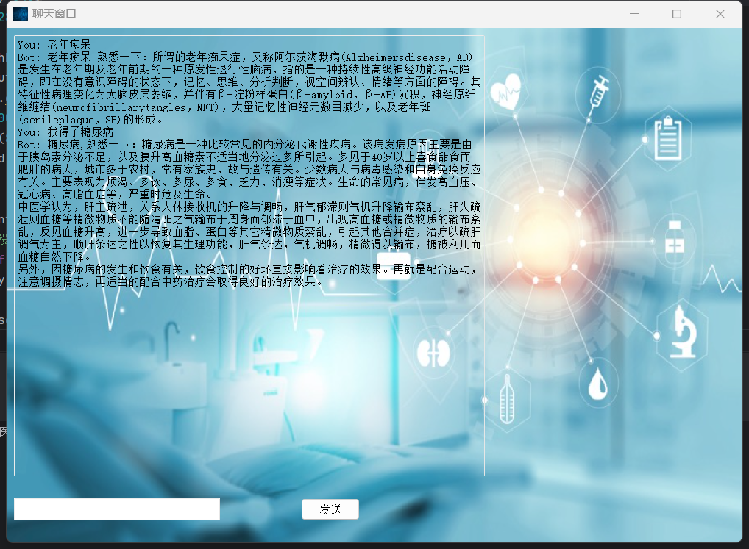
交互界面设计
PyQt5
PyQt5是一个用于创建GUI应用程序的Python模块。提供了丰富的GUI组件和功能，且支持多种操作系统（如Windows、Linux、Mac OS X等）。
交互界面包括输入框、交互按键、聊天框。用户在输入框中发送问题，在聊天框中显示系统的回答。
系统工作流程
交互系统界面

Slide 10

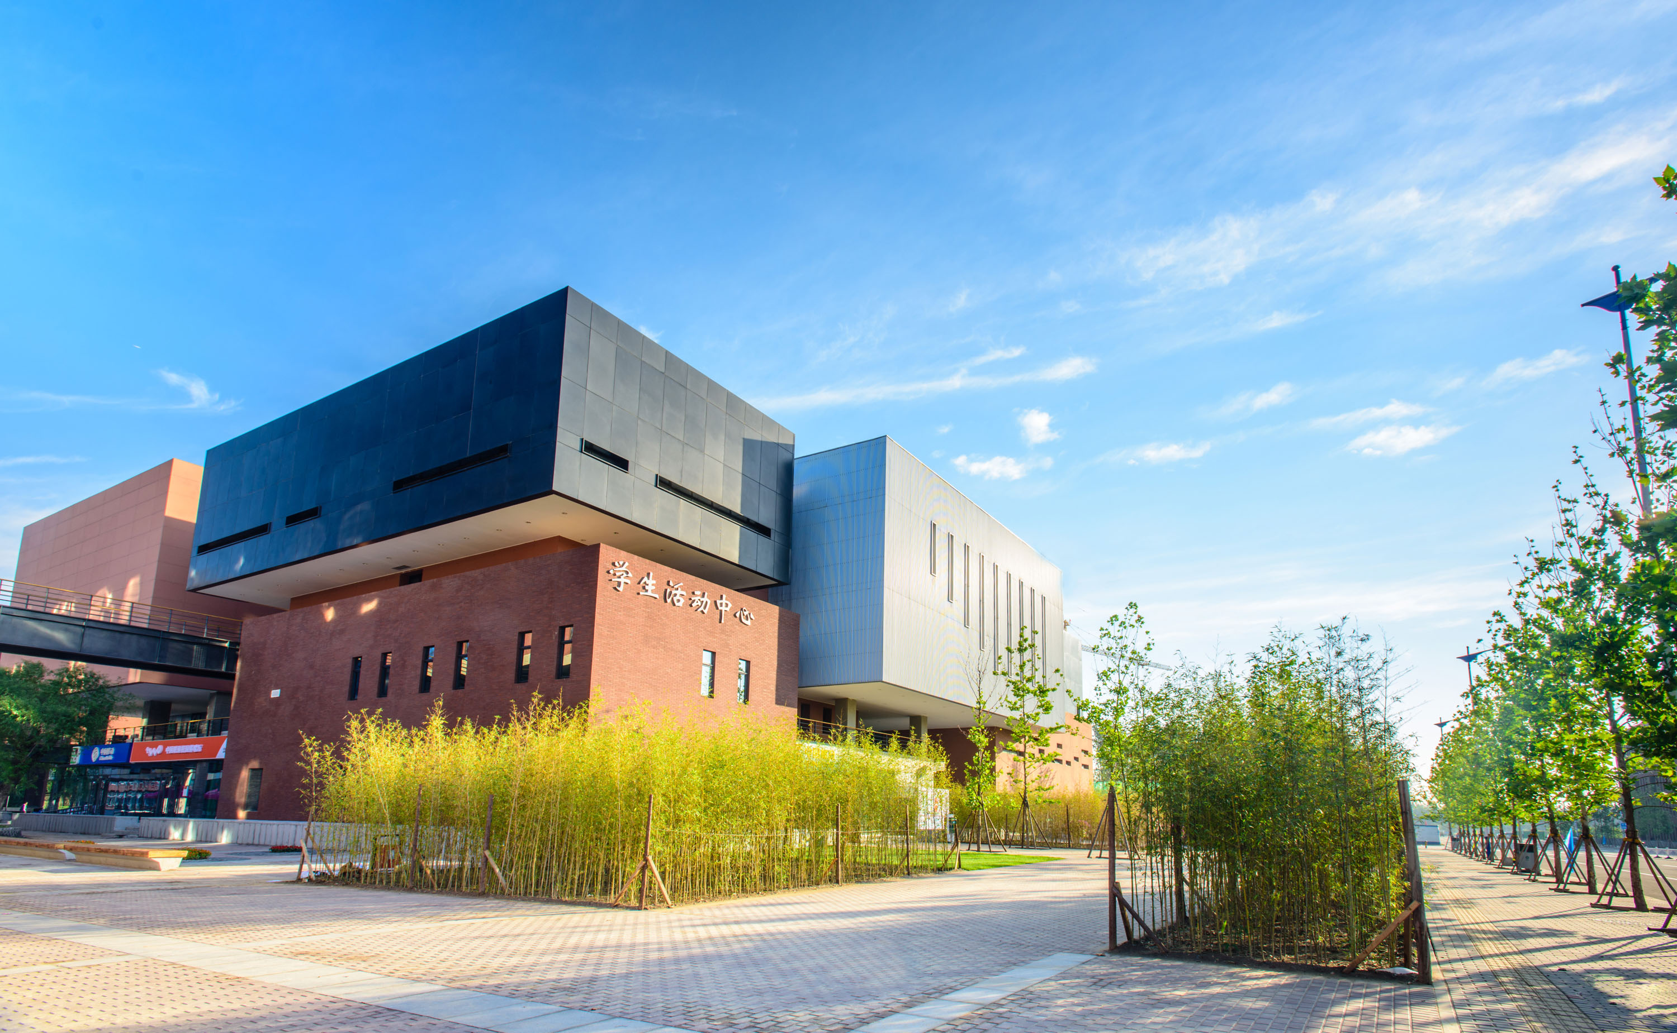
2
数据分析和处理
从医药相关网站获取数据，构建实体、关系、属性等列表，并将列表导入Neo4j数据库中

Slide 11
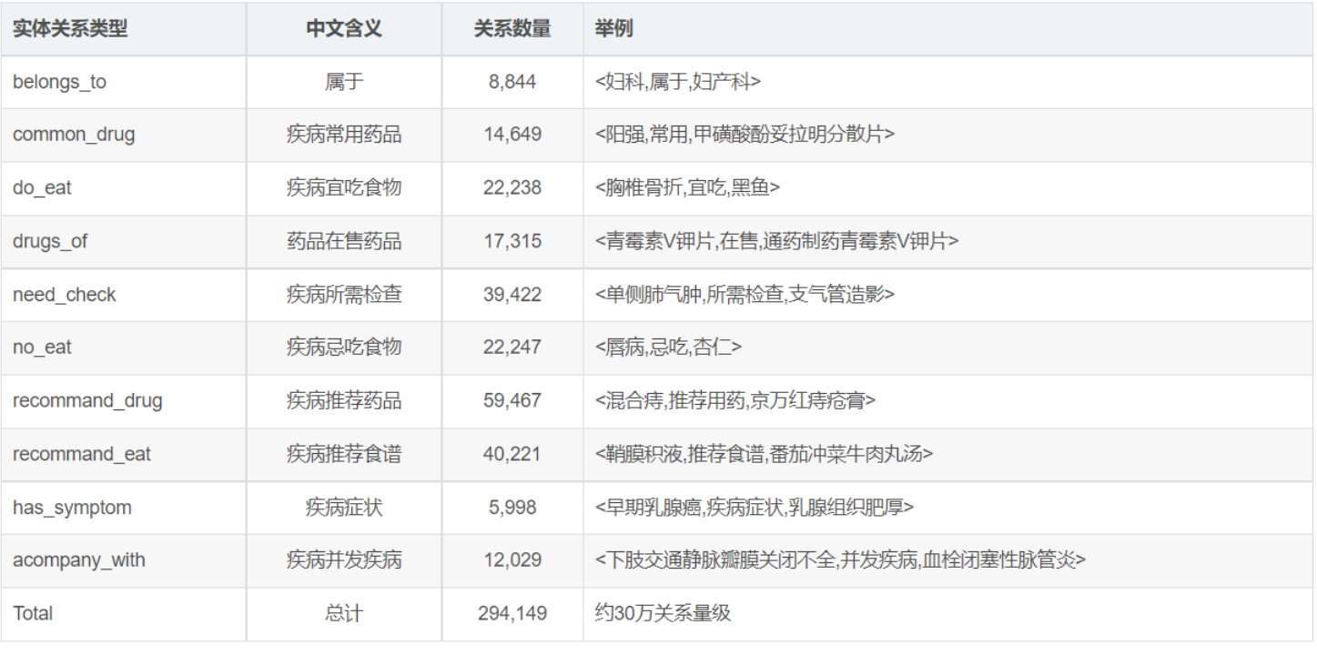
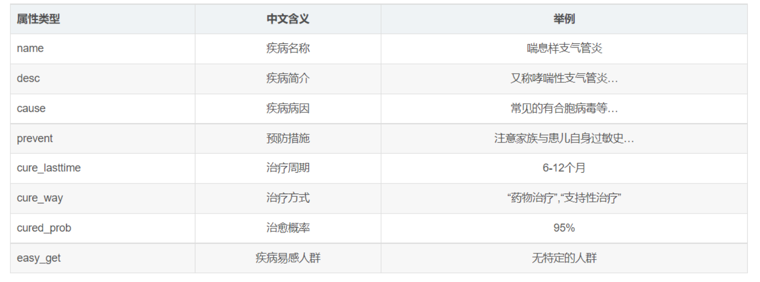
数据分析和处理
设计实体关系、属性类型
用户从问答系统中可以获得的信息包括疾病症状、从症症状、疾病病因、疾病忌口、疾病推荐食品等。据此创建实体关系类型
实体关系类型
属性类型应包括疾病名称、简介、预防措施、治疗方式、治疗周期等相关内容，据此创建属性类型。
属性类型

Slide 12
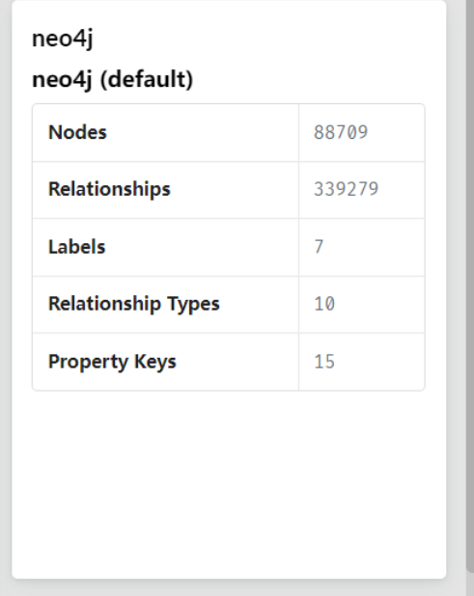
数据分析和处理
读取数据并导入数据库
根据得到的各个实体、关系、属性列表，调用build_neo4j模块中的函数构建相应的节点和边，完成知识图谱。
导入数据库

Slide 13


3
交互系统设计

Slide 14
交互系统设计
问答模块设计
1、问句分类
将用户输入的问题进行匹配，对关键词进行清洗、删除重复的关键词，之后构建关键词字典，与标准字典匹配。
Question_classifier模块
3、知识图谱查询、返回
将得到的SQL语句输入到Neo4j数据库中进行查询，将查询得到的结果带入回复模板得到最终回复
answer_search模块
2、问句解析
将问句分类得到的问句进行解析，构建节点，得到问句相关的SQL查询语句
Question_paser模块
系统工作流程

Slide 15
交互系统设计
交互界面设计
前端界面交互设计
包括聊天框、输入框、“发送”按键、背景三部分。
聊天框用于显示聊天记录
输入框用于用户输入问题
“发送”按键用于用户发送问题
聊天界面

Slide 16
4
项目展示

Slide 17
5
项目总结与反思

Slide 18
项目总结与反思
总结与反思
项目优点
1、数据充足，数据库大小月为100MB，节点约7万个，32万个节点。
2、图谱型数据库，图形化界面便于观察，且便于迁移
项目不足
1、出错处理不完善，仅有对数据库内容不足的报错
2、语句分割不够精细，某些语句无法识别
3、图形界面不够美观，系统智能化有待提高

Slide 19
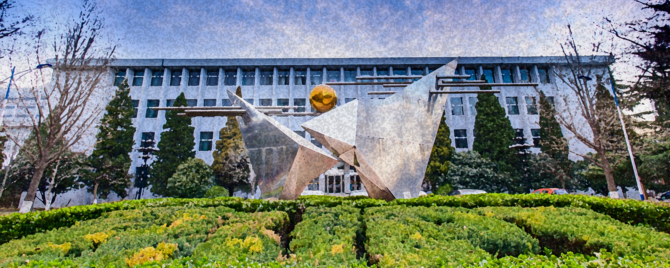
谢谢各位指导

